Slide 2
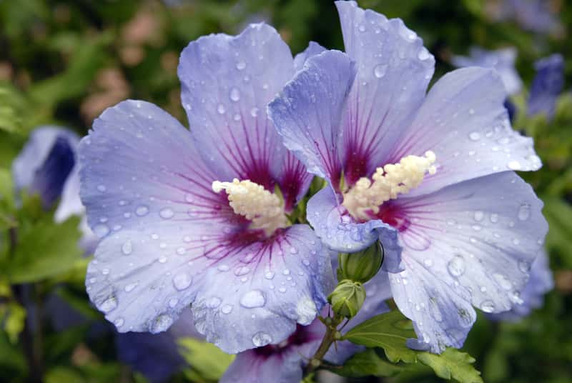
সকলকে শীতের সকালের শুভেচ্ছা

Slide 3
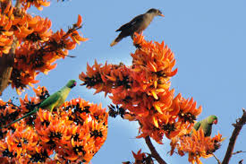
শিক্ষক পরিচিতি
পরিচিতি
পাঠ পরিচিতি
বিপ্লব কুমার দাস
সহকারি শিক্ষক
লুটিয়া সঃপ্রাঃবিঃ
লোহাগড়া,নড়াইল।
শ্রেণিঃ চতুর্থ
বিষয়: বাংলা
অধ্যায়ঃ ০৪
শিরোনামঃ বাংলার খোকা
পাঠ্যাংশঃ ১৯২০ ----- ফিরল খোকা।
সময়: 4৫ মিনিট

Slide 4
শিখনফল
শোনাঃ
১.২.১ গল্প শুনে মূল বিষয় বুঝতে পারবে।
বলাঃ
১.১.১ যুক্তব্যঞ্জন সহযোগে তৈরি শব্দ স্পষ্ট ও শুদ্ধ ভাবে বলতে পারবে।
পড়াঃ
১.৪.১ যুক্তব্যঞ্জন সংবলিত শব্দ পড়তে পারবে।
লেখাঃ
১.৫.১ যুক্তব্যঞ্জন ভেঙ্গে লিখতে পারবে ।
১.৫.২ যুক্তব্যঞ্জন ব্যবহার করে নতুন নতুন শব্দ লিখতে পারবে।

Slide 5
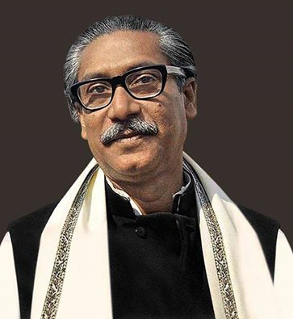
এসো আমরা একটি ভিডিও দেখি

Slide 6
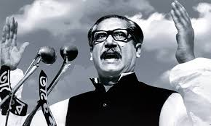
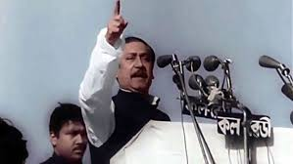
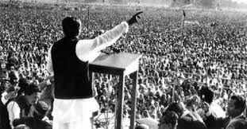
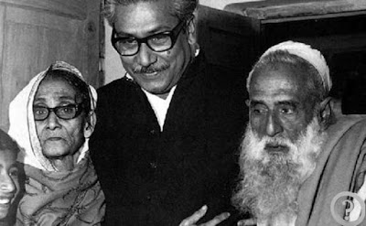
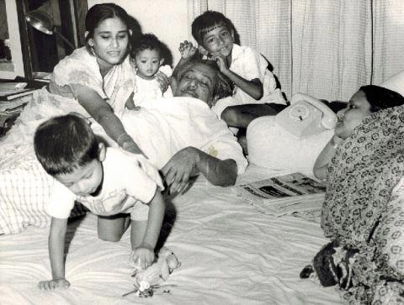
এসো কিছু ছবি দেখিঃ

Slide 7
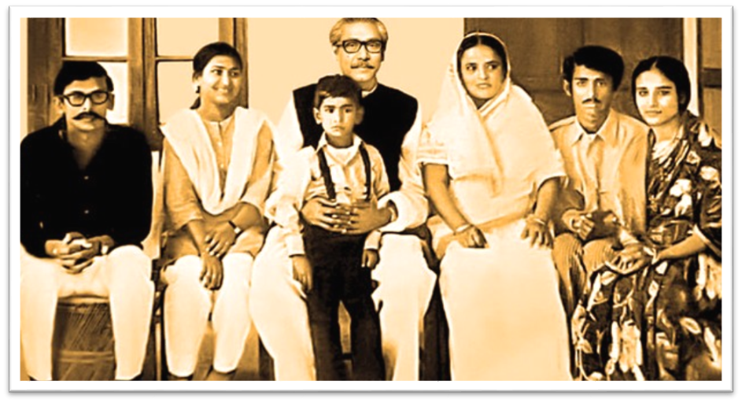
আজকের পাঠ
বাংলার খোকা

Slide 8
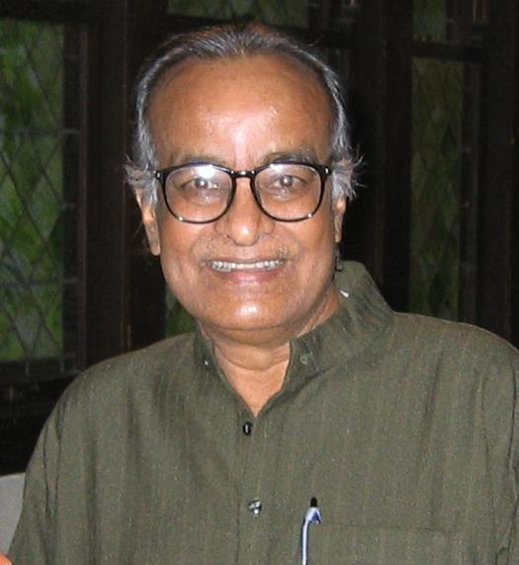
লেখক পরিচিতিঃ
মমতাজউদদীন আহমদ ১৯৩৫ খ্রিষ্টাব্দের ১৮ই জানুয়ারি ভারতের পশ্চিমবঙ্গ রাজ্যের মালদহে জন্মগ্রহণ করেন। তিনি দীর্ঘকাল অধ্যাপনায় নিয়োজিত ছিলেন। তিনি বাংলাদেশের একজন বিশিষ্ট নাট্যকার। তার রচিত কয়েকটি নাটক হচ্ছেঃ স্বাধীনতা আমার স্বাধীনতা, সাত ঘাটের কানাকড়ি, প্রভৃতি। তিনি বাংলা একাডেমি পুরস্কার ও একুশে পদকসহ বহু পুরুস্কার লাভ করেছেন।
লেখকঃ মমতাজউদদীন আহমদ

Slide 9
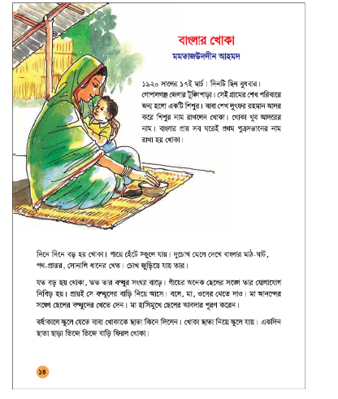
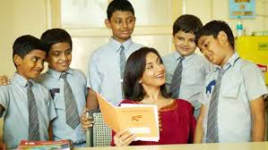
শিক্ষকের আবৃত্তি ও পাঠ্যাংশ পর্যালোচনা।

Slide 10
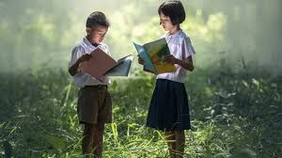
শিক্ষার্থীর আবৃত্তি

Slide 11
বাংলার
খোকা
১৯২০
১৭ মার্চ
বুধবার
টুঙ্গিপাড়া

Slide 12
এসো কিছু শব্দার্থ শিখি
পথ-প্রান্তর - পথের পাশ, রাস্তার শেষ সীমা।
আবদার - বায়না।
উদারতা - সরলতা।
মুগ্ধ - বিভোর।
দরদ - মমতা।

Slide 13
নতুন শব্দ দিয়ে বাক্য তৈরি করি
বঙ্গবন্ধুঃ
আনন্দঃ
স্বাধীনতাঃ
আন্দোলনঃ
নিশ্চুপঃ
বঙ্গবন্ধুঃ বঙ্গবন্ধু আমাদের জাতির পিতা।
আনন্দঃ জন্মদিনে আমরা আনন্দ করি।
স্বাধীনতাঃ বঙ্গবন্ধু স্বাধীনতার ডাক দেন।
আন্দোলনঃ খোকা ছোট বেলা থেকে আন্দোলন করেছেন।
নিশ্চুপঃ আমরা ক্লাসে নিশ্চুপ হয়ে বসে রইলাম।

Slide 14
যুক্তবর্ণ খুঁজে ভেঙ্গে লিখি ও নতুন শব্দ লিখি
বন্ধু= ন্ধ ন + ধ গন্ধ, বন্ধ
আনন্দ= ন্দ ন + দ নন্দ, নন্দন
বঙ্গবন্ধু=ঙ্গ ঙ + গ বঙ্গ, ভঙ্গ
যুক্ত=ক্ত ক + ত তক্তা, শক্ত

Slide 15
কিছু ছোট প্রশ্ন শিখিঃ
১। কে করুণ সুরে বাঁশি বাজায়?
২। কি ভাবতে ভাবতে খোকা বড় হয়?
৩। বড় হয়ে তিনি কিসের সাথে যুক্ত হন?
৪। তিনি ১৯৭১ সালে কিসের ডাক দেন?
৫। খোকার প্রকৃত নাম কি?
৬। আমাদের জাতির পিতা কে?
১। খোকার বন্ধু জেলের ছেলে গোপাল।
২। দেশের নানা কথা ভাবতে ভাবতে।
৩। তিনি রাজনীতির সাথে যুক্ত হন।
৪। স্বাধীনতার ডাক দেন।
৫। শেখ মুজিবুর রহমান।
৬। বঙ্গবন্ধু শেখ মুজিবুর রহমান।

Slide 16
বিপরীত শব্দ
শব্দ
বন্ধু
আনন্দ
ভেজা
গরিব
বিপরীত শব্দ
শত্রু
বেদনা
শুকনা
ধনী

Slide 17
একক কাজ
এক কথায় প্রকাশগুলো জেনে নেই
রাস্তার শেষ সীমা
পথ-প্রান্তর।
সোনার মত রং যার
সোনালি।

Slide 18
ঘরের ভিতরের শব্দগুলো খালি জায়গায় বসিয়ে বাক্য তৈরি করি
জোড়ায় কাজ
মাঠ-ঘাট
নাম
শিশুর
খোকা
ক. শেখ পরিবারে জন্ম হলো একটি……. .।
খ. আদর করে শিশুর নাম রাখলেন……. .।
গ. খোকা খুব আদরের……. .।
ঘ. দুচোখ মেলে দেখে বাংলার……. . . . .।

Slide 19
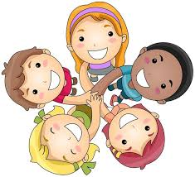
দলীয় কাজ
দল –ক ও খ
বিপরীত শব্দ লিখ(বন্ধু,আনন্দ,গরিব)
দল-গ ও ঘ
বাক্য গঠন কর (নিবিড়,আবদার)

Slide 20
মূল্যায়ন
১। বাংলার খোকা কে ছিলেন?
উত্তরঃ বাংলার খোকা ছিলেন বঙ্গবন্ধু শেখ মুজিবুর রহমান।
২। কোথায় এবং কত সালে খোকার জন্ম হয়?
উত্তরঃ গোপালগঞ্জ জেলার টুঙ্গিপাড়া এবং ১৯২০ সালের ১৭ই মার্চ এ খোকার
জন্ম হয় ।
৩। তোমার ছেলেবেলা সম্পর্কে ৫টি বাক্য লিখ?
উত্তরঃ ছেলেবেলায় আমি অনেক শান্ত ছিলাম। এ সময় আমি সবার অনেক আদর ও ভালোবাসা পেয়েছি। ছেলেবেলায় আমার কয়েক জন বন্ধু ছিল। তাদের মধ্যে একজন খুব গরিব ছিল। আমি তাকে প্রায়ই আমাদের বাড়িতে নিয়ে এসে মা কে বলে তাকে সাথে নিয়ে খাবার খেতাম।

Slide 21
কোনো প্রশ্ন?

Slide 22
বাড়ির কাজ
বঙ্গবন্ধু গরীব দুখীদের জন্য যে কাজ করে ছিলেন তা ৫টি বাক্যে লিখে নিয়ে আসবে।

Slide 23
সকলে ভালো থেকো এই কামনায় শেষ করছি।

